Slide 1
7.2 自由平等的追求
Notes:
课件制作：... text has been truncated due to evaluation version limitation.

Slide 2
自主学习
※ 1、如何珍视自由？
※ 2、什么是特权？
※ 3、特权的表现？
※ 4.特权的后果？
※ 5、怎样践行平等？

Slide 3
01

Slide 4
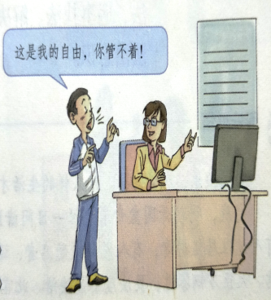
田某的故事（一）
（一）八年级学生田某经常上学迟到，不按时完成作业，老师督促他，他却说：“什么时间上学、做不做作业是我的自由。”田某有时抽烟喝酒，强行向同学索要财物，老师批评教育他，他振振有词：“这是我在校外的活动，是我的自由。”
思考：查阅《中华人民共和国义务教育法》和《中华人民共和国预防未成年犯罪法》的相关规定，对田某的言行进行评价。

Slide 5
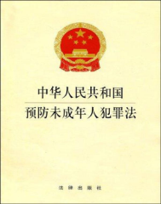
《义务教育法》第五条 凡年满六周岁的儿童，不分性别、民族、种族，应当入学接受规定年限的义务教育。
《预防未成年人犯罪法》第十四条 未成年人的父母或者其他监护人和学校应当教育未成年人不得有下列不良行为：强行向他人索要财物；
第十五条 未成年人的父母或者其他监护人和学校应当教育未成年人不得吸烟、酗酒。

Slide 6
田某的言行是错误的。
理由：①他没有认识到自由是在法律规定的范围内的自由。自由是有限制的、相对的。
②他在校内的行为是不珍惜受教育权、不自觉履行受教育义务的表现。他在校外抽烟、喝酒是不良行为；强行索要财物是违法行为。
③我们要珍惜自己享有的自由，珍惜宪法和法律赋予我们的权利。

Slide 7
1.如何做到珍视自由？
人身自由
不受侵犯
住宅不受侵犯
①珍视自由，就必须珍惜宪法和法律赋予我们的权利。
我们要知晓自己的权利，正确认识权利的价值，积极行使和维护自己的正当权利。
监督权
物质帮助权
政治自由
人格尊严不受侵犯
通信自由和通信秘密受法律保护
受教育
权
劳动权
劳动权
选举权和
被选举权
财产权
财产权
文化权利
公民基本权利

Slide 8
新知讲解
探究与分享
唐某在微博上发表一首七律，网友关某读后提出意见，称唐某的七律“格律不对”，招致唐某不满。唐某回帖辱骂关某，称其“驴唇不对马嘴”，并虚构了关某行为不检的诸多事例。该回复在网上被大量转发，关某以遭受精神损害为由向法院提起诉讼。法院判决唐某向关某公开道歉，并赔偿精神损害抚慰金。
众多网友跟帖评论唐某“微博骂人”事件。
请你评论唐某的言行。
唐某的言行侵害了关某的人格尊严权，没有做到自觉守法，没有正确行使自己的权利。
如果你是关某，面对此事你会怎么做？
向公安机关报案，或者向人民法院提起诉讼，积极行使和维护自己的正当权利。

Slide 9
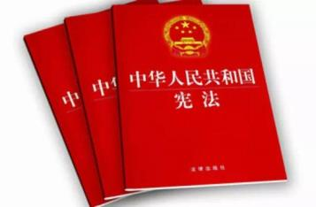
新知讲解
②珍视自由，必须依法行使权利。
作为公民，应自觉守法、遇事找法、解决问题靠法，树立守法光荣、违法可耻的法治意识。
第五十一条：中华人民共和国公民在行使自由和权利的时候，不得损害国家的、社会的、集体的利益和其他公民的合法的自由和权利。

Slide 10
1.如何珍视自由
（1）珍惜宪法和法律赋予我们的权利。我们要知晓自己的权利，正确认识权利的价值，积极行使和维护自己的正当权利。
(2)珍视自由，必须依法行使权利。作为公民，应自觉守法、遇事找法、解决问题靠法，树立守法光荣、违法可耻的法治意识。

Slide 11
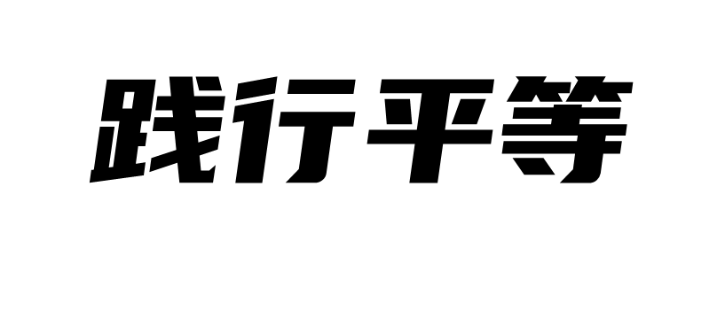
02

Slide 12
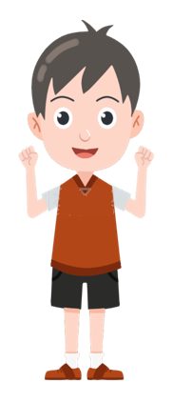
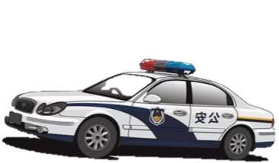
小田的故事（三）
爸爸，你开警车送我去上学吧，警笛一鸣，车辆都会让行，这样就不用担心堵车迟到了！
思考：
爸爸应该答应小田的请求吗？为什么？
✖

Slide 13
第五十三条 警车、消防车、救护车、工程救险车非执行紧急任务时，不得使用警报器、标志灯具，不享有前款规定的道路优先通行权。
特
权
①践行平等，就要反对特权
每个公民都应平等地承担法律规定的义务，不得享有不受法律约束的特权。
含义：法律、制度规定之外的特殊权利

Slide 14
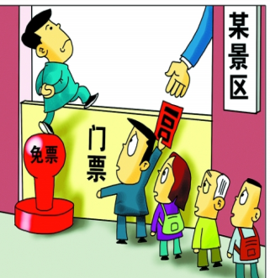
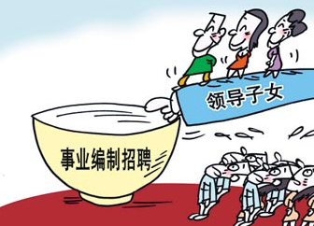
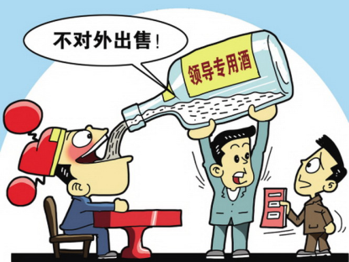
漫画反映了什么现象？
只享受权利不承担义务
所谓特权，就是法律、制度规定之外的特殊权利。
利用手中的权力以权谋私，
利用社会关系追逐一己之利，并想方设法逃避法律制裁等。

Slide 15
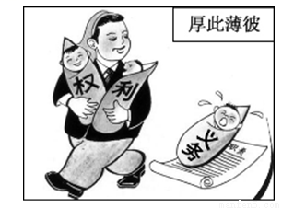
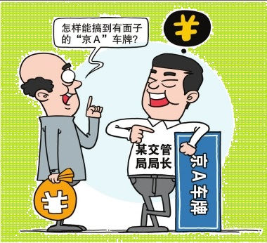
特权的表现：
利用社会关系追逐一己之利，并想方设法逃避法律制裁。
只享受权利不承担义务
利用手中的权力以权谋私
这种特权能够在社会上存在吗？为什么？
特权是平等的大敌，践踏法律的尊严和权威！

Slide 16
2.特权的含义、表现、反对特权的原因、追求特权的后果
①含义：所谓特权，就是法律、制度规定之外的特殊权利。
②表现：有的人或只享受权利不承担义务，利用手中的权力以权谋私，利用社会关系追逐一己之利，并想方设法逃避法律制裁。
③反对特权的原因：特权是平等的大敌。每个公民都应平等的承担法律规定的义务，不得享有不受法律约束的特权。
④追求特权的后果：法律的尊严和权威不容侵犯，任何践踏法律的行为必将受到制裁和惩罚。

Slide 17
3.如何做到践行平等？（P105）
1944年,陈云主持陕甘宁边区财政经济和供给保障工作。由于身体不好,出汗多,他穿的军装破得快,打了不少补丁。管后勤的同志看到后,打电话通知有关部门送给陈云一套新军装。陈云知道后,非常严肃地对这位同志说:“你是只给我发新军装,还是给陕甘宁边区所有的同志都发?现在不到发军装的时候,任何人都不能例外。”
陈云的言行对于我们践行平等有什么教育意义？
①践行平等，就要反对特权。特权是平等的大敌。每个公民都应平等地承担法律规定的义务，不得享有不受法律约束的特权。

Slide 18
有人认为救治罪犯这是在浪费国家财力，
你赞同吗？
湖北、浙江、山东五个监狱发生了罪犯感染疫情。
监狱管理局负责人何平表示：及时实施医疗救治，对监狱确诊的病例，按照集中患者，集中专家，集中资源，集中救治的原则，按与其他患者完全一样的办法，隔离救治，确保第一时间入院治疗。加强罪犯的心理疏导，组织罪犯拨打亲情电话和开展视频会见。

Slide 19
监狱法第7条第1款规定:
“罪犯的人格不受侮辱，其人身安全、合法财产和辩护、申诉、控告、检举以及其他未被依法剥夺或者限制的权利不受侵犯。”

Slide 20
②践行平等，就要平等对待他人的合法权利。
2
平等的
发展权利
公民的
合法权利
1
平等的
追求幸福的权利
3
平等的
生存权利

Slide 21
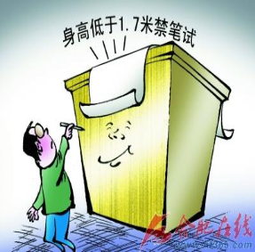
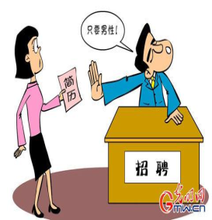
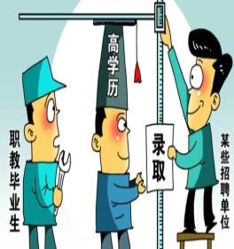
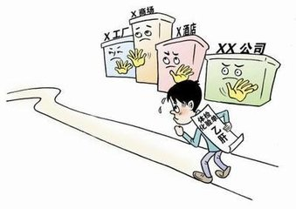
面对这些不平等现象，我们应该怎么办？
③践行平等，就要敢于抵制不平等的行为。应据理力争，必要时依法维权。
Notes:
监狱中的罪... text has been truncated due to evaluation version limitation.

Slide 22
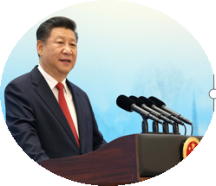
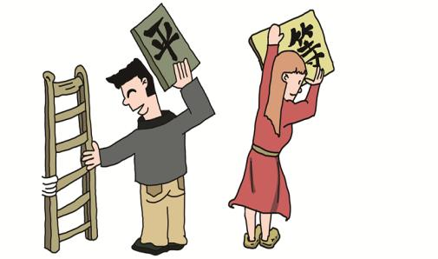
生活在我们伟大祖国和伟大时代的中国人民，共同享有人生出彩的机会 ，共同享有梦想成真的机会 ，共同享有同祖国和时代一起成长与进步的机会。
当我们要求他人平等对待我们时，我们也应平等对待周围的人。
思考：生活中，践行平等，我们可以做些什么？
尊重他人，平等对待每一位同学，不嘲笑、不歧视，
遵守校纪校规，勇敢抵制不平等行为。
关爱弱势群体

Slide 23
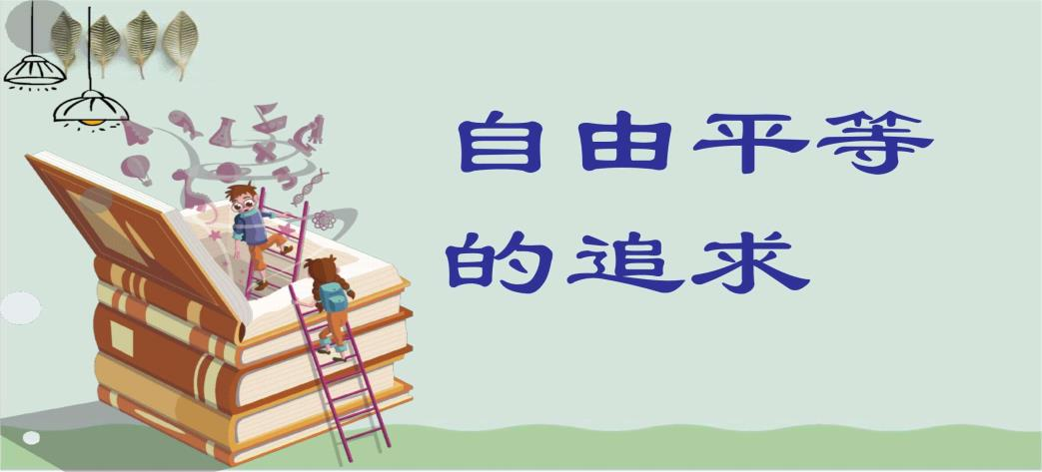
④践行平等，需要每个公民把平等原则落实到日常的生活、学习和工作中，要增强平等意识，努力践行平等，共同构建平等有序的社会制度。

Slide 24
3.怎样践行平等？
①践行平等，就要反对特权。
②践行平等，就要平等对待他人的合法权利。
③践行平等，就要敢于抵制不平等行为。
④践行平等，需要每个公民把平等原则落实到日常的生活、学习和工作中。我们要增强平等意识，努力践行平等，共同建构平等有序的社会制度。

Slide 25
小结
珍惜宪法和法律赋予我们的权利
自由平等的追求
珍视自由
依法行使权利
反对特权
平等对待他人的合法权利
践行平等
敢于抵制不平等的行为
把平等原则落实到日常的生活、学习和工作中

Slide 26
课堂检测
1.“我的地盘我做主”是博客的精神，但是博客自由的背后，是公共责任与法律底线。对此，以下分析正确的是（ ）
A.国家依法保护公民的一切自由权利
B.法律是对权利的限制和约束
C.公民必须在法律规定的范围内行使言论自由的权利
D.我国公民的权利不真实
C

Slide 27
2、自由快乐，人皆向往，而“畏法度者最快活”。意味着（ ）
A．自由快乐之人，必是敬畏法度之人
B．尊崇理性之人，必是无限享乐之人
C．自由快乐，是法治的价值追求
D．自由是依照自己意志活动的权利
A

Slide 28
3. 面对用人单位就业歧视等不平等现象，我们的正确态度或做法是 ( )
①听之任之
②据理力争，依法维权
③增强平等意识
④日常的生活、学习和工作中，要努力践行平等
A.①②③ B.②③④ C.①②④ D.①③④
B

Slide 29
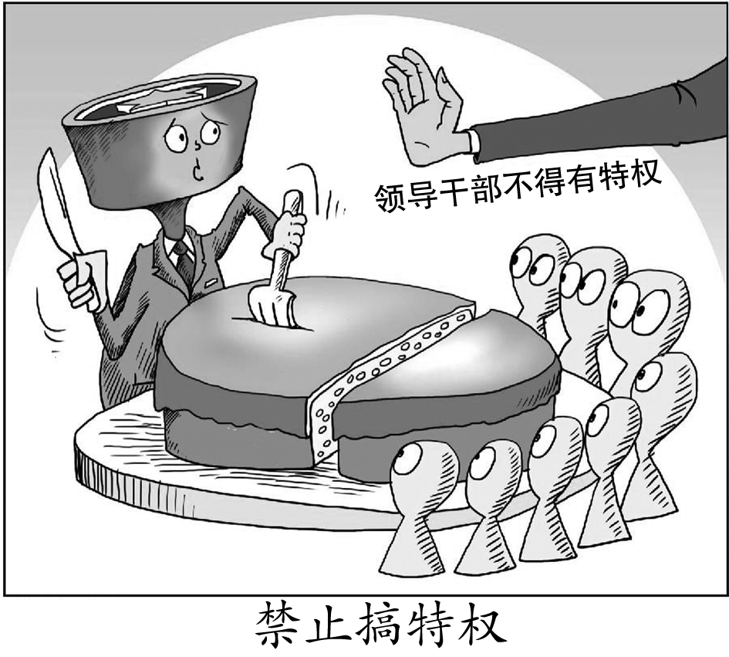
4、对漫画《禁止搞特权》所揭示的法律精神，下列理解正确的是( )
A．领导干部的义务要多于权利
B．禁止领导干部利用手中的权力以权谋私
C．应保障每个公民的一切权利
D．平等就是平均
B

